Slide 1

Baseline与优化技术
☺️
SmilingFaces
2022-4-17

Slide 2
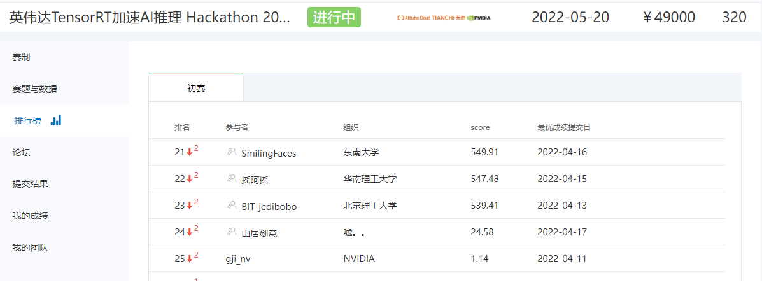
目前的排名：

Slide 3
Baseline是如何练成的？
Encoder
slice_79需要INT类型的输入
在其之前加入一cast算子，将上一层的输出强转为INT
许多NOT算子在TRT只支持BOOL输入
在其之前加入一cast算子，将上一层的输出强转为BOOL
Decoder
在server上显存足够大，超大组合层可以直接pass
Parser的书写
使用trtexec命令行工具，指定min,opt,max shape以及尽可能大的workspace（允许更多内存使用来提高优化的搜索空间）
API查询网址
TRT对ONNX OP的支持：onnx-tensorrt/operators.md at main · onnx/onnx-tensorrt (github.com)
ONNX OP API：onnx/Operators.md at main · onnx/onnx (github.com)

Slide 4
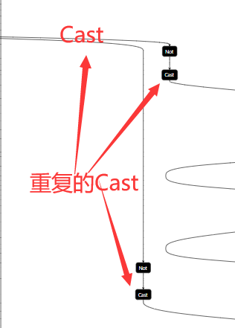
继续修剪
Encoder

Slide 5
未来可选优化思路：

